Slide 1
13 Sydän- ja verisuonisairaudet
Kansantaudit

Slide 2
Sydän- ja verisuonisairaudet
= on sairauksia, jotka heikentävät sydämen ja verisuonten kuntoa
Sepelvaltimotauti
Verenpainetauti
Aivoverenkierron häiriöt

Slide 3
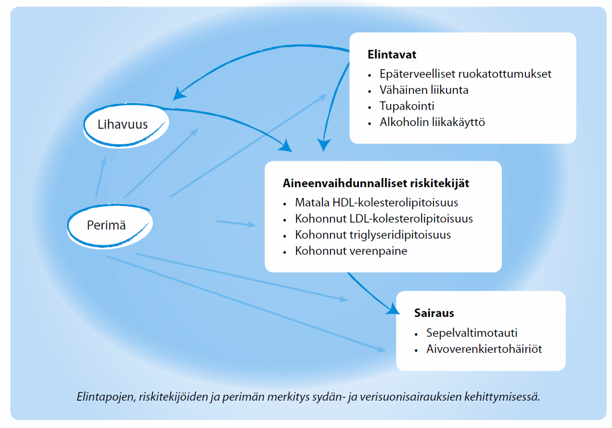
Kolesterolin raja-arvot s.169

Slide 4
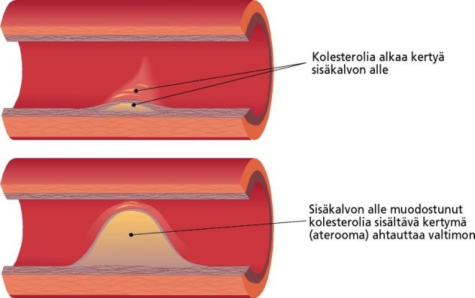
Sepelvaltimotauti

Slide 5
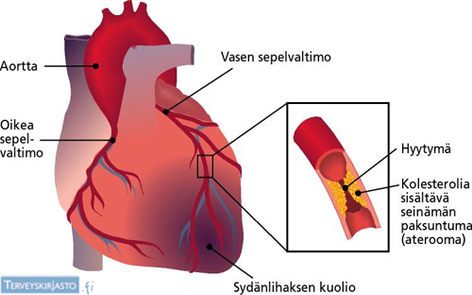
Sepelvaltimotauti

Slide 6
Sepelvaltimotaudin kehitys
Rasvan(kolesteroli) kertyminen verisuonten seinämiin
Valtimot kovettuvat >ateroskleroosi (s.165 kuva!)
Rasvakertymät (kolesterolijuosteet) suurenevat plakeiksi
Verisuonten virtaus heikkenee > angina pectoris
Irrotessaan plakki tukkii pienempiä verisuonia >veritulppa l. trombi
Sepelvaltimon tukkeutumisesta seuraa hengenvaarallinen sydäninfarkti
VIDEO SYDÄNINFARKTISTA: http://www.youtube.com/watch?v=w8wXdtoW-HQ&feature=related

Slide 7
Verenpainetauti
Sydämen pumppaus aiheuttaa valtimoiden seinämiin luonnollisen paineen = verenpaine
Pumppaushetkellä paine on suurempi > systolinen paine (120 mmHg)
Sydämen levätessä pumppausten välillä paine on alhaisempi >diastolinen paine (80mmHg)
Verenpaine on koholla jos se ylittää 130/85 mmHg

Slide 8
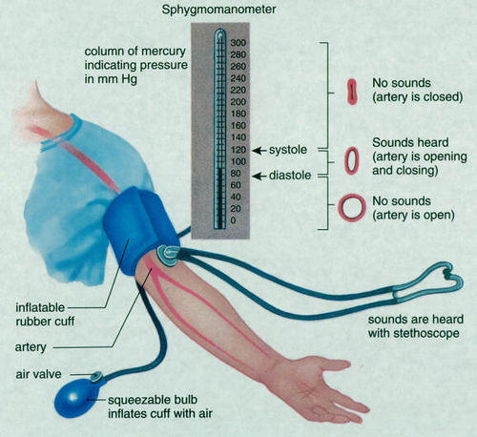

Slide 9
Kohonnut verenpaine paksuunnuttaa ja jäykistää verisuonia
Pitkään koholla ollut verenpaine laajentaa sydäntä ja altistaa sepelvaltiontaudille , sydäninfarktille ja munuaissairauksille
Kohonnutta verenpainetta hoidetaan:
Vähentämällä suolan käyttöä
Tupakoimattomuudella
Ravintokuidun lisäämisellä
Kohtuullisella alkoholinkulutuksella
Päivittäisellä liikunnalla
Painoa pudottamalla
Riittävällä kaliumin ja magnesiumin saannilla

Slide 10
Aivoverenkiertohäiriöt
Aivoinfarkti (vrt. sydäninfarkti) → verisuoni tukkeutuu
Valtimo repeää ja verta vuotaa aivokudoksen sisään > aivoverenvuoto
Aivoverenvuodon taustalla on usein sydämestä liikkeelle lähtenyt veritulppa.

Slide 11
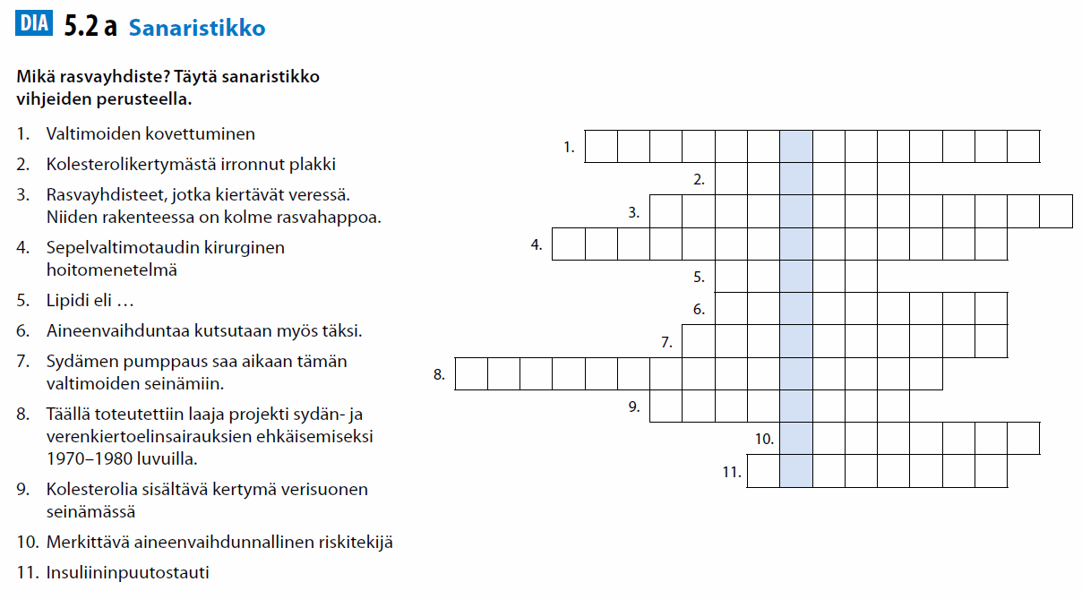

Slide 12
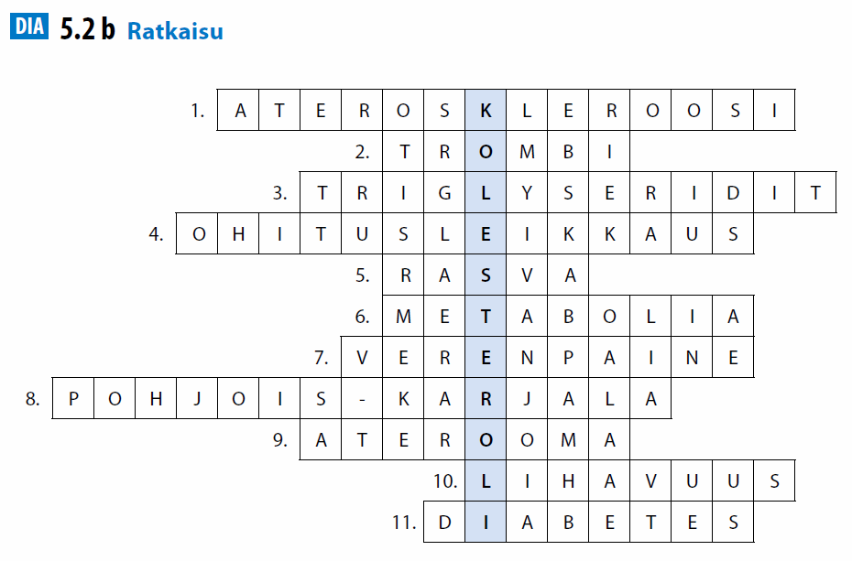

Slide 13
Diabetes
Tyypin I diabetes
Tyypin II diabetes
Raskausajan diabetes

Slide 14
Normaali sokerimetabolia
Sokerin syöminen > sokeri imeytyy ruuansulatuksesta verenkiertoon > verensokeri nousee.
Haima erittää insuliinia > insuliini siirtää sokerin verestä soluihin.
Solut käyttävät sokerin energianlähteenään.

Slide 15
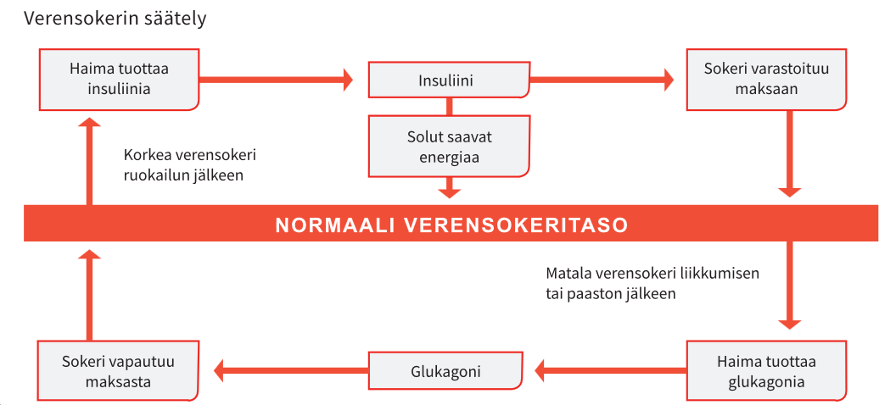

Slide 16
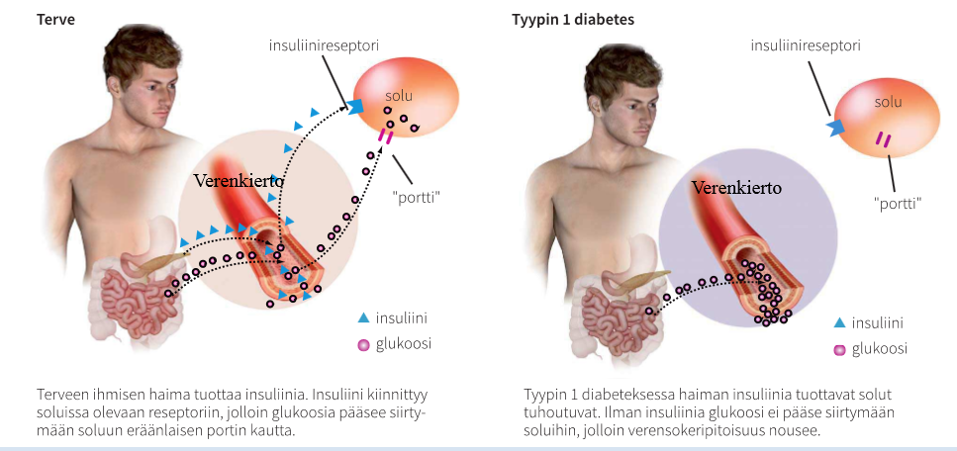
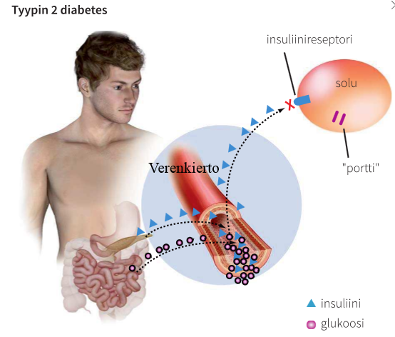

Slide 17
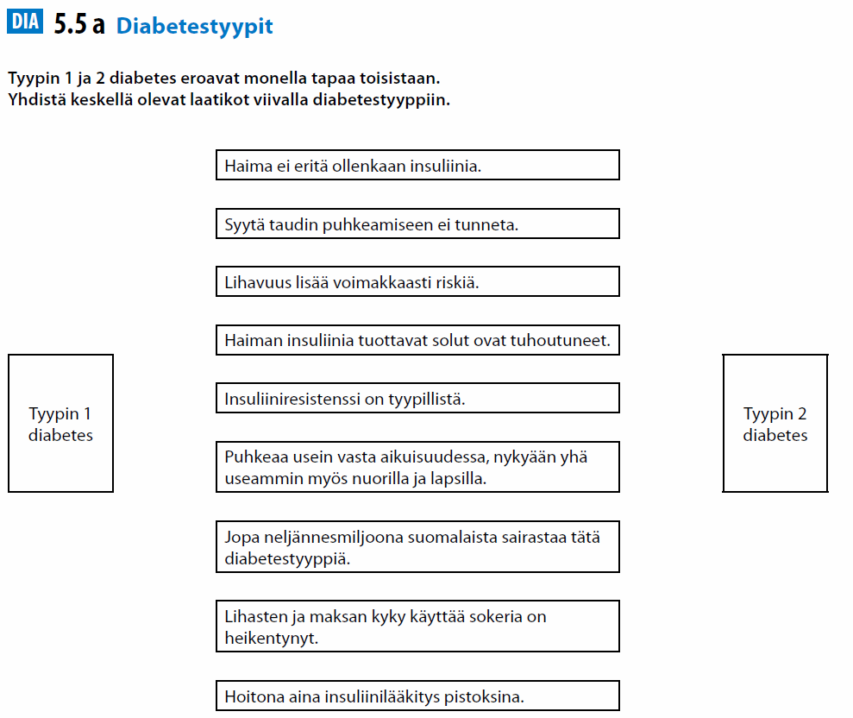

Slide 18
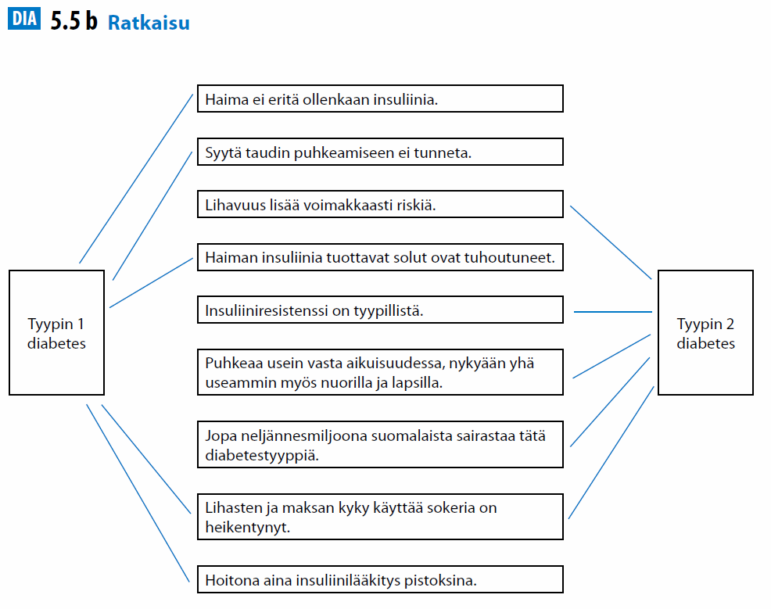
Insuliiniresistenssi = solujen insuliiniherkkyyden heikkeneminen →solujen reseptorit on vaurioituneet: eivät voi ottaa vastaan sokeria (s.178/180)

Slide 19
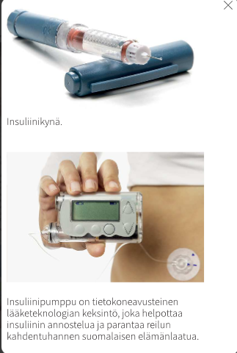

Slide 20
Kotitehtävät perjantaille
Sivu 175 tehtävät 1 ja 3
Sivu 185 tehtävät 1 ja 2

